Slide 1
超微型圖書館
使用手冊

Slide 2
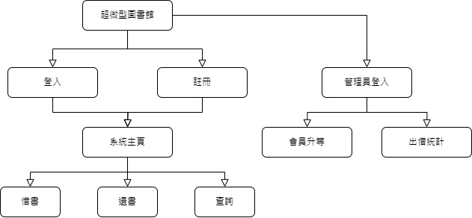
簡易架構圖

Slide 3
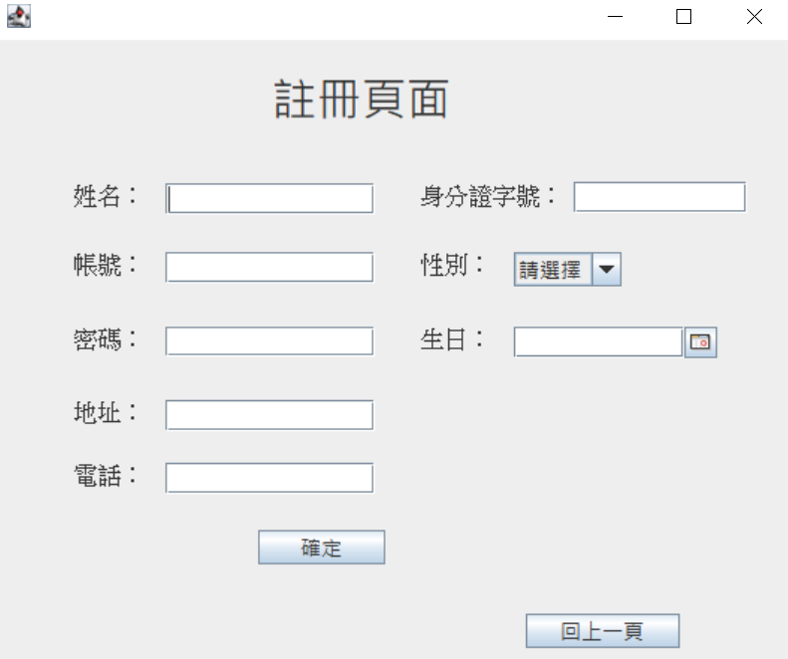
註冊會員
*身分證字號無檢核

Slide 4
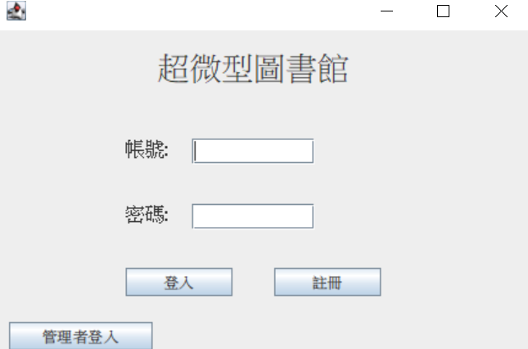
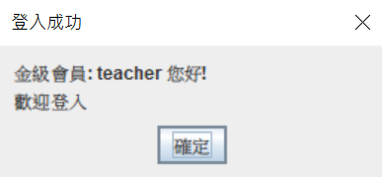
登入系統
*有會員等級
限制借書數量
金-4本
銀-3本
銅-2本
普-1本
預設普通會員
teacher
1234

Slide 5
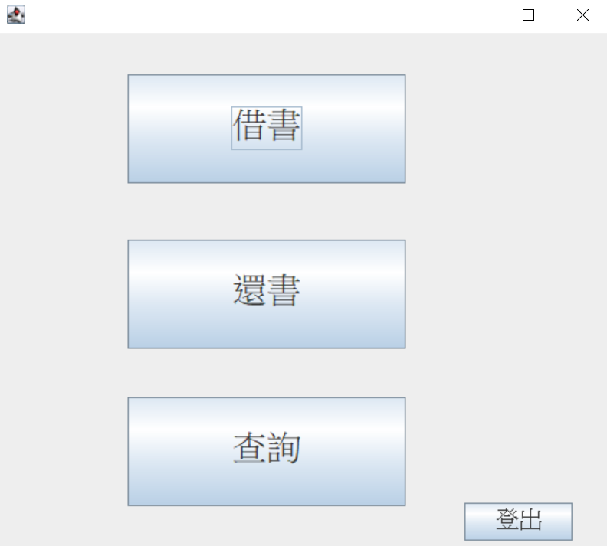
系統主頁

Slide 6
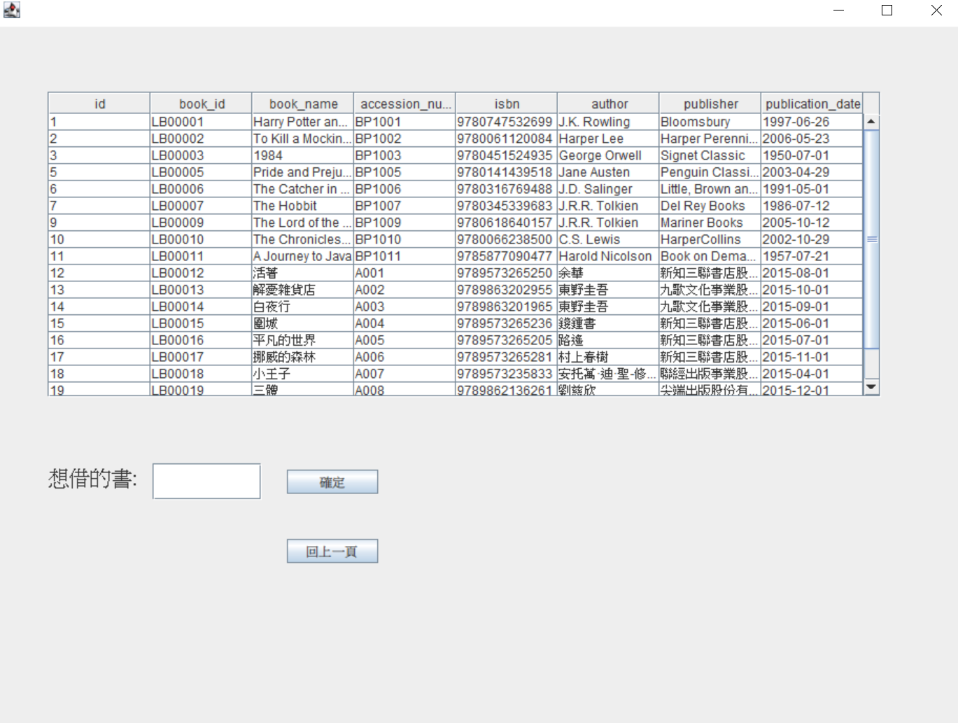
借書
*想借的書直接點選即可
也可以自行輸入book_id

Slide 7
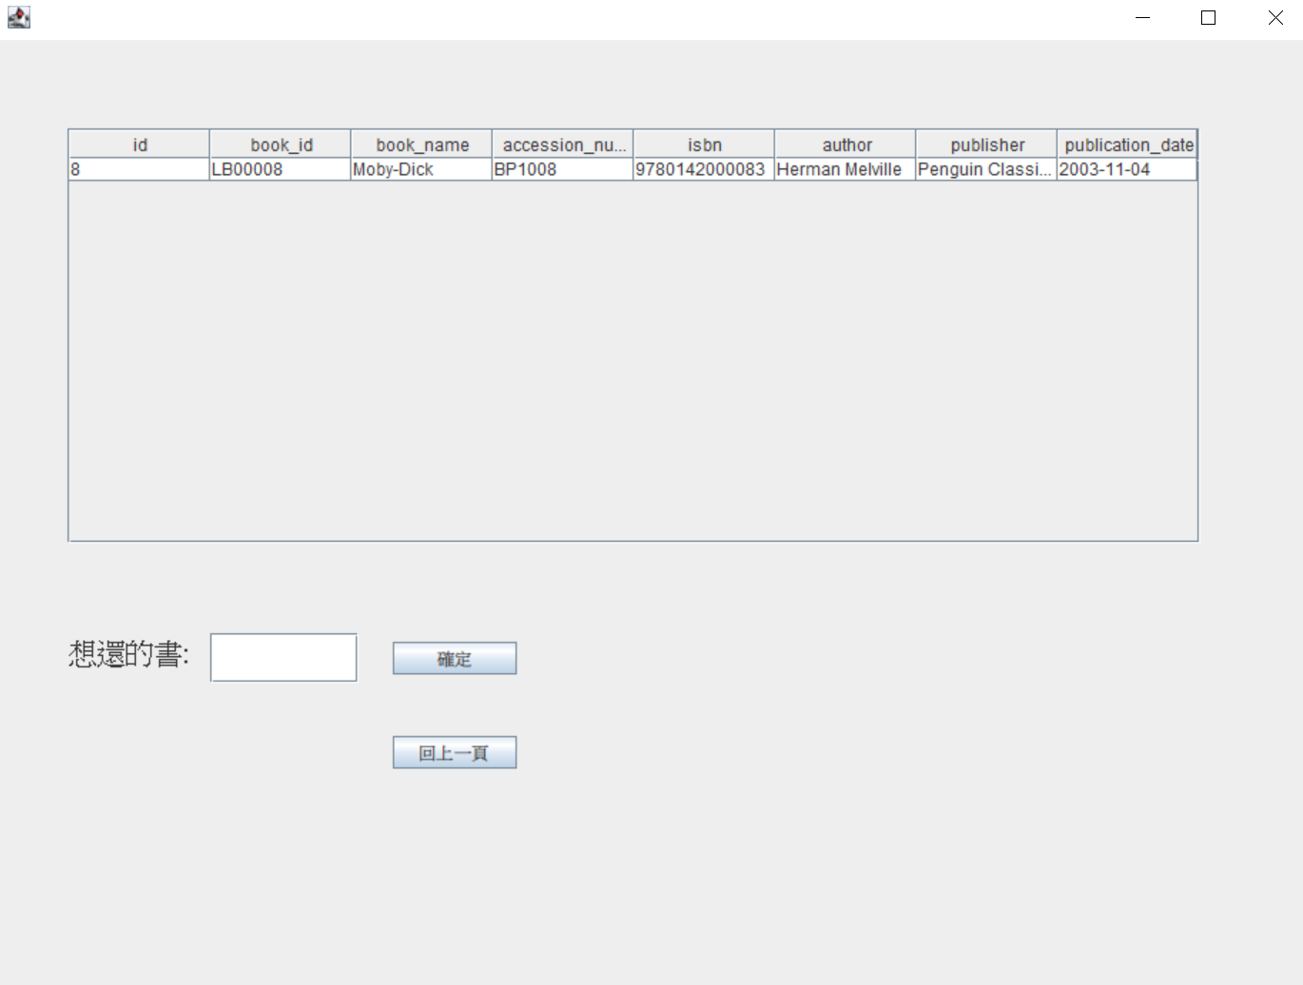
還書
*想還的書也是直接點選即可
也可以自行輸入book_id

Slide 8
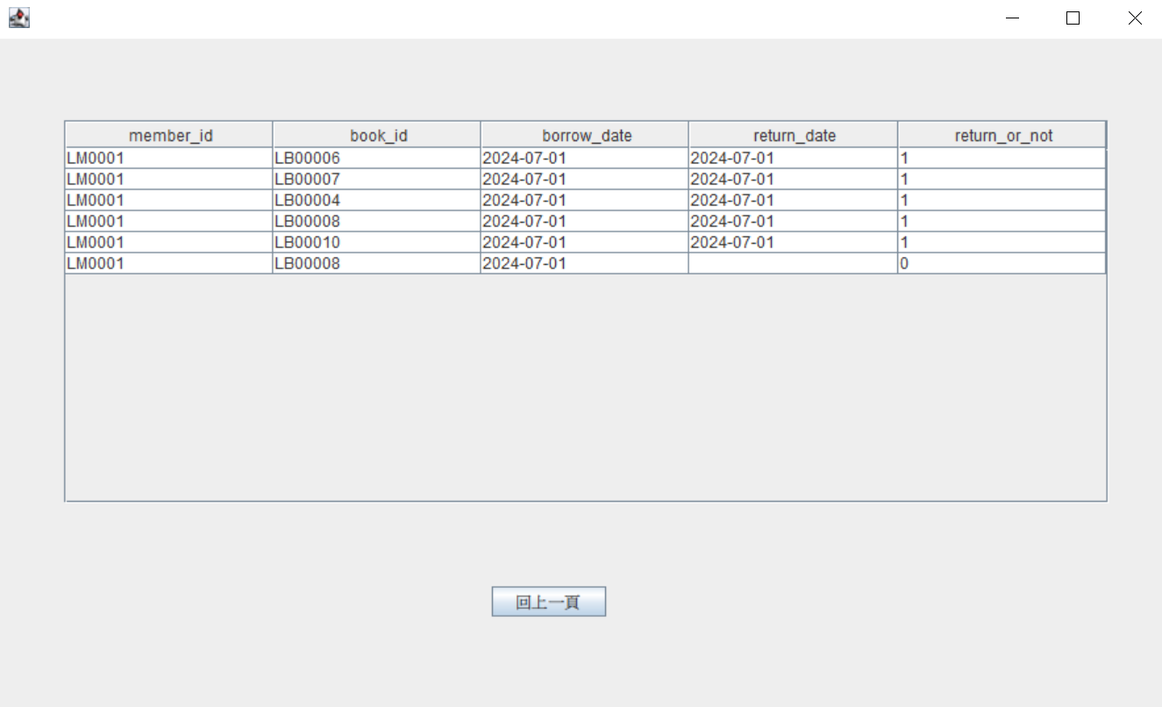
查詢
*查詢歷史借還書紀錄

Slide 9
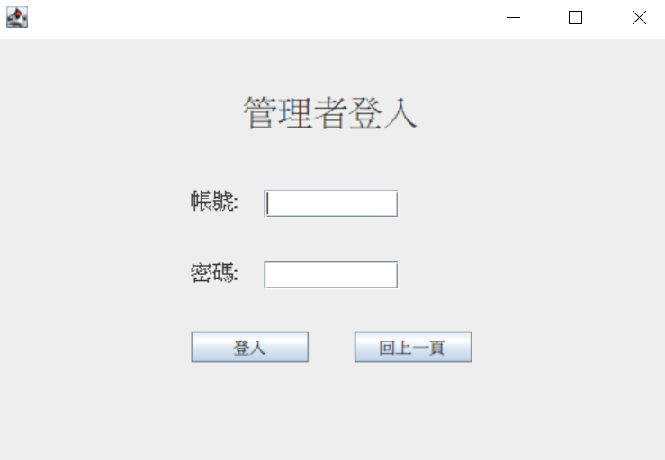
管理者登入
admin
admin

Slide 10
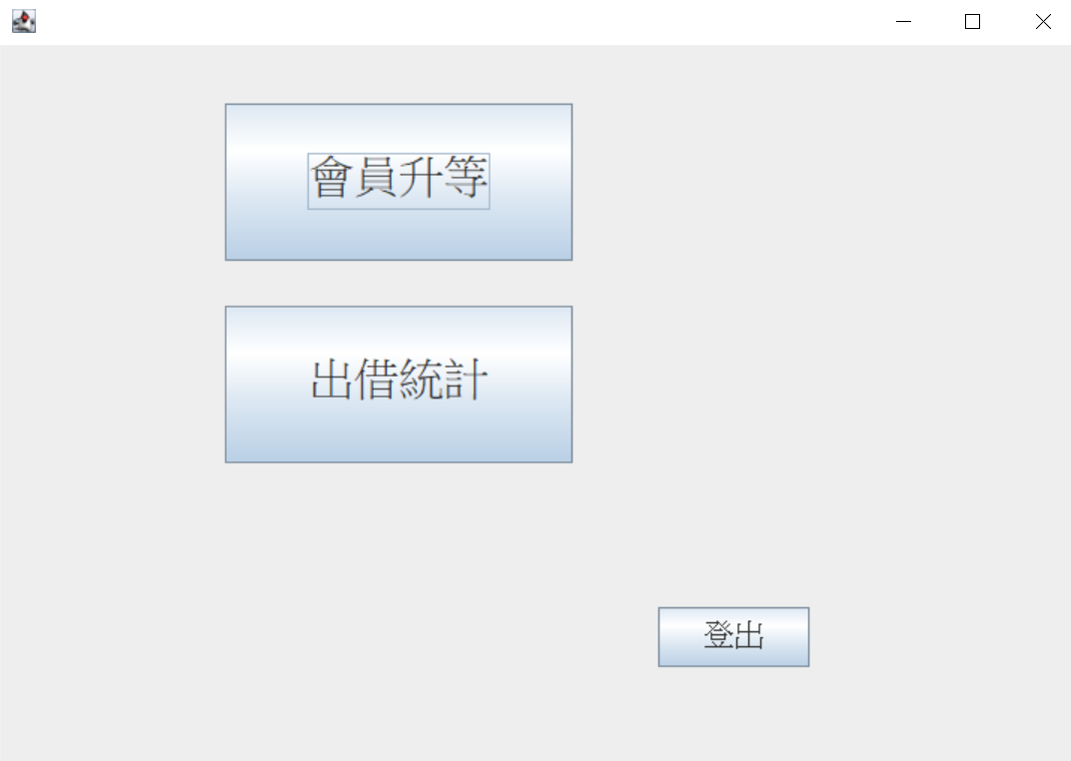
管理者主頁

Slide 11
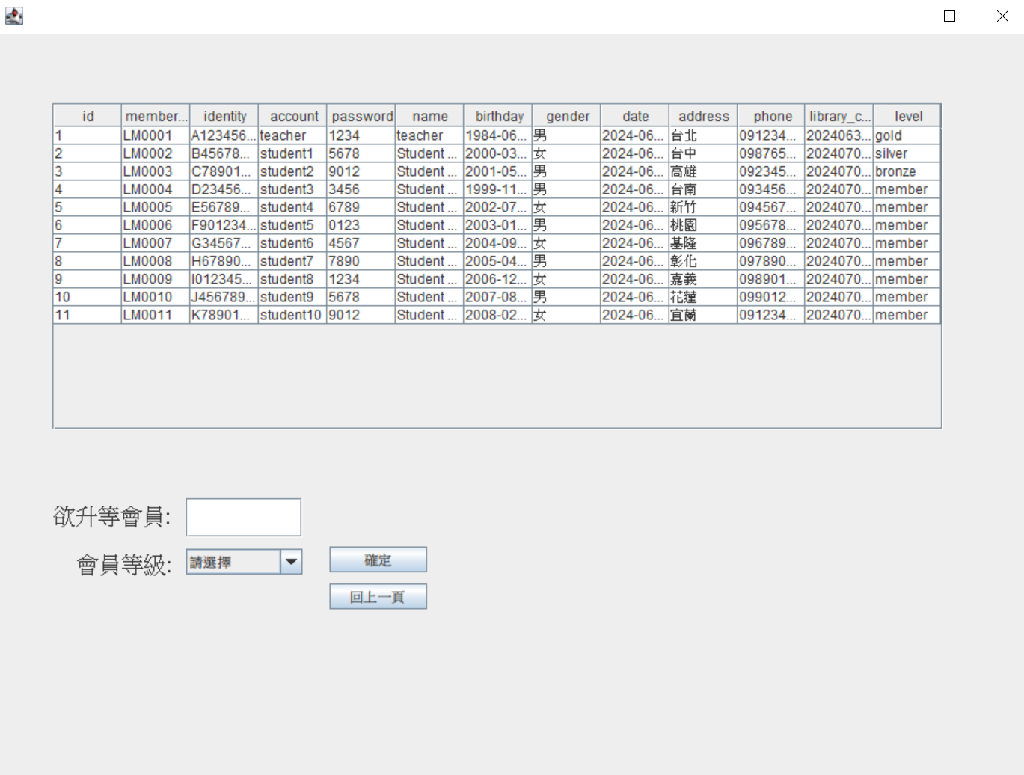
會員升等
*直接點選欲升等會員即可
也可以自行輸入member_id

Slide 12
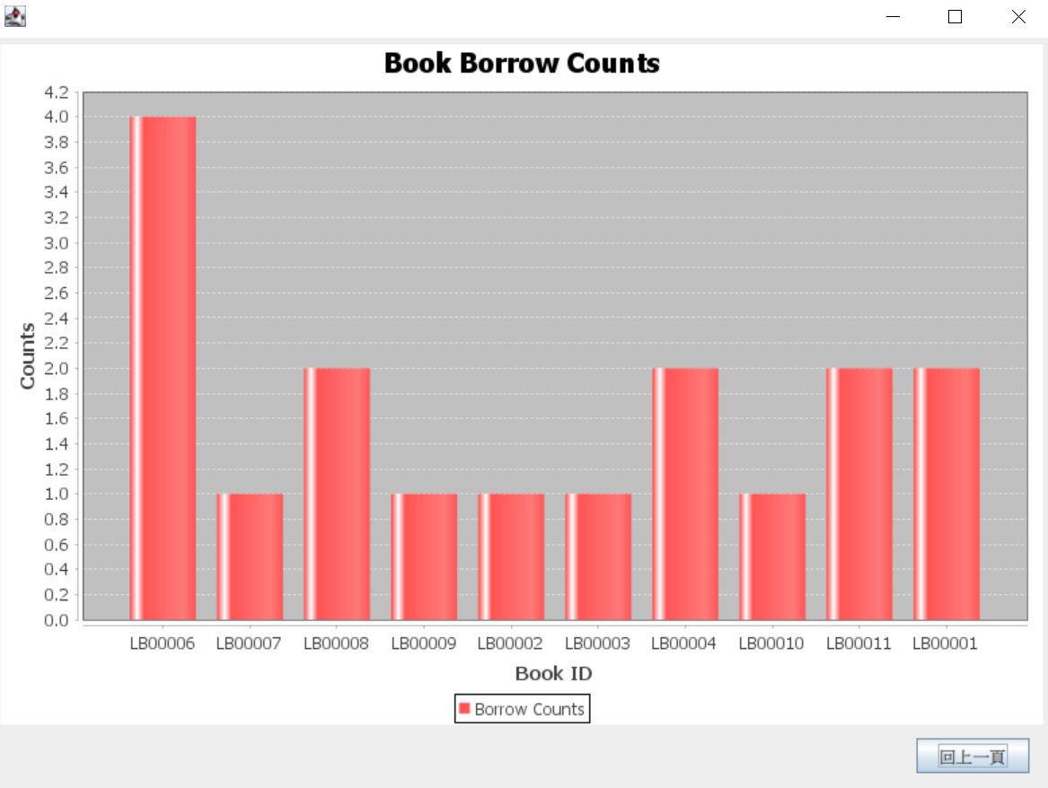
出借統計
*簡單呈現
書籍出借統計數量直條圖

